Slide 1
ACCESO A FINANCIACIÓN
Socio: CDI & IHF

Slide 2
Objetivos y metas
Al final de este módulo serás capaz de:
Comprender los fundamentos y principios del espíritu empresarial
Adquirir habilidades para descubrir oportunidades de autoempleo
Conocer los principales medios alternativos al crédito y saber elegir entre ellos.
Buscar y explotar oportunidades de financiación alternativas relacionadas con crowdfunding, business angels, inversores de capital riesgo o subvenciones.

Slide 3
Índice
Unidad 1 – Alfabetización financiera
Sección 1: Función y estructura del espíritu empresarial
Sección 1.1: Selección de una idea de negocio
Sección 2: Dinero y transacciones
Sección2.1: Planificar y gestionar las finanzas
Sección 2.2: Financiación de capital frente a financiación de deuda
Sección 3: Riesgos y recompensas
Sección3.1: Red de seguridad financiera
Herramientas extra
Base de datos de la UE para buscar oportunidades de financiación:
Your Europe Business – The “Access to Finance” tool
Unidad 2 – Medios alternativos al crédito
Sección 1: Crowdfunding
Sección 1.1: Cómo empezar una campana de crowdfunding
Sección 2: Business Angels y capital riesgo
Sección 2.1: Red de apoyo de la UE
Sección 3: Subvenciones
Sección 3.1: Subvenciones de la UE, dos ejemplos

Slide 4
1. Alfabetización financiera– Función y estructura del espíritu empresarial
El espíritu empresarial es la capacidad y la voluntad de crear, planificar y gestionar una operación empresarial, incluidas todas sus incertidumbres, con el objetivo de obtener beneficios. La creación de nuevas empresas es el ejemplo más conocido de espíritu empresarial.
4 Tipos de emprendimiento:
Emprendimiento en pequeñas empresas
Emprendimiento de start-up escalables
Emprendimiento en grandes empresas
Emprendimiento social

Slide 5
1. Alfabetización financiera – Selección de idea de negocio
Definir metas
Determinar los objetivos para alcanzar las metas
Evaluar los recursos y tomar decisiones
Crear planes de contingencia para gestionar los cambios
Evaluar racionalmente la viabilidad operativa y financiera

Slide 6
1. Alfabetización financiera – Dinero y transacciones
Según la definición de Transacción, es un acuerdo finalizado entre una persona vendedora y una compradora para transferir bienes, servicios o activos financieros a cambio de dinero se conoce como transacción.
Transacción en efectivo
y
Transacción de crédito
Transacción interna
y
Transacción externa
1
2

Slide 7
1. Alfabetización financiera – Planificar y gestionar las finanzas
El Plan financiero es el proceso de:
Estimar el capital necesario y determinar tu competencia
Formular políticas financieras en relación con la adquisición, la inversión y la administración de fondos de una empresa.

Slide 8
1. Alfabetización financiera – Planificar y gestionar las finanzas
EL PRESUPUESTO
Los detalles de tu presupuesto dependerán de tu situación financiera personal y de tus objetivos. En la mayoría de los casos, los pasos para crear un presupuesto son los mismos.
Puedes elaborar un presupuesto siguiendo siete sencillos pasos.
https://www.investopedia.com/terms/b/budget.asp

Slide 9
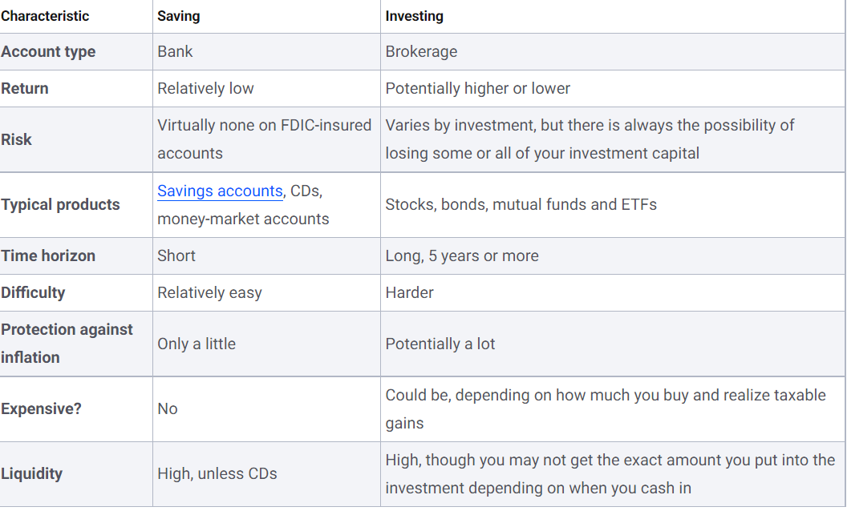
1. Alfabetización financiera – Planificar y gestionar las finanzas
El siguiente cuadro resume algunas de las principales diferencias entre ahorrar e invertir
https://www.bankrate.com/investing/saving-vs-investing/

Slide 10
1. Alfabetización financiera – Financiación de deuda frente a financiación de capital
Una empresa financia sus operaciones a través de dos fuentes diferentes.
FINANCIACIÓN DE LA DEUDA | FINANCIACIÓN DE CAPITAL
Préstamo convencional a través de un prestamista tradicional (es decir, un banco) Coste de financiación: tipo de interés (coste fijo) El capital puede obtenerse a un coste efectivo más bajo y rápidamente | Capital a cambio de fondos propios (% de participación en la empresa) No se requiere pago de deuda Coste de la financiación: % de los beneficios futuros
Se sugiere la financiación mediante deuda cuando:
1. Se espera una rentabilidad positiva
2. Existe la posibilidad de hacer frente al riesgo (en caso de garantía y fallo en el reembolso de la deuda)
La financiación mediante capital propio se sugiere cuando:
1. Deseas evitar el endeudamiento que puede perjudicar el flujo de caja de la empresa.
2. La empresa aún no es rentable o se trata de una start-up

Slide 11
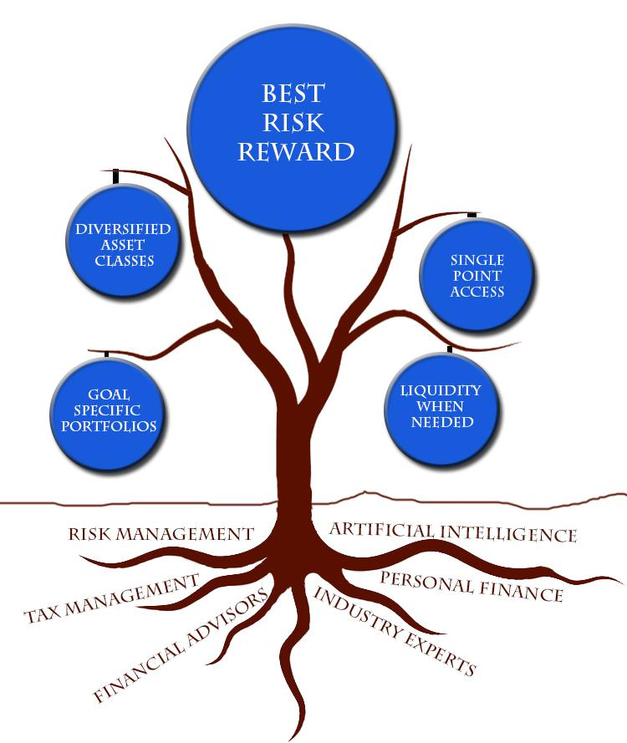
1. Alfabetización financiera – Riesgos y recompensas
La relación riesgo/recompensa, a veces conocida como relación R/R, es una medida que compara el beneficio potencial de una operación con su pérdida potencial.
El riesgo de tipo de interés es la posibilidad de que una variación de los tipos de interés generales reduzca el valor de un bono u otra inversión a tipo fijo.
El riesgo de inflación es el riesgo de que su poder adquisitivo se reduzca si el valor de sus inversiones no sigue el ritmo de la inflación.
El riesgo de crédito es la posibilidad de que se produzca una pérdida como consecuencia de que un prestatario no reembolse un préstamo o no cumpla sus obligaciones contractuales.
https://www.investopedia.com/terms/r/riskrewardratio.asp

Slide 12
1. Alfabetización financiera – Red de seguridad Financiera
Un plan de seguridad financiera es una combinación de varios seguros y una cuenta de ahorros.
Su función es ayudarle a reducir los riesgos financieros que pueden provocar los gastos imprevistos. Protege tus objetivos financieros a largo plazo y los de tu familia ofreciéndote un plan alternativo que no arruine tu plan financiero global.
Estabilidad financiera
‍Una red de seguridad financiera te proporciona estabilidad económica al ofrecerte un colchón para cualquier emergencia financiera. Con un plan financiero, todos tus ingresos y gastos están estructurados para cumplir tu objetivo financiero. Cualquier pequeño cambio en la rutina podría desequilibrar tus finanzas.
Te ayuda a organizar tu plan financiero
Un plan de red de seguridad forma parte de tu plan financiero. Su inclusión en el plan financiero le confiere estructura y organización. Una red de seguridad puede clasificarse como una de las estrategias para alcanzar tus objetivos financieros a medio y largo plazo.

Slide 13
2. Medios alternativos al crédito – Crowdfunding
Entre los medios alternativos al crédito más populares, se encuentra el crowdfunding, que incluye iniciativas basadas en Internet destinadas a financiar un proyecto/idea de negocio mediante la recaudación de pequeñas cantidades de dinero entre un gran número de personas.
Este mecanismo de financiación se caracteriza por unos costes de intermediación más bajos y un menor énfasis en la evaluación del riesgo. Otras características:
Inversiones basadas en recompensas (los inversores reciben un producto final en lugar de un reembolso)
Adecuado para negocios basados en productos en lugar de actividades basadas en servicios
Se requieren buenas habilidades de communication and marketing
Pequeñas barreras de entrada Ganar clientes mientras se realiza el crowdfunding Sin requisites de reembolso | Comisiones de las plataformas de crowdfunding Gran esfuerzo para organizar una campaña exitosa Idoneidad solo para algunas empresas

Slide 14
2. Medios alternativos al crédito – Cómo empezar una campaña de crowdfunding
Para elegir la plataforma adecuada para una campaña de crowdfunding, deben tenerse en cuenta los siguientes factores:
¿Cuál es el modelo de las plataformas de crowdfunding?
Basado en recompensas (el más adecuado para las pequeñas empresas), basado en acciones, basado en donaciones
2. ¿Qué ocurre si no se alcanza el objetivo?
Las campañas de “todo o nada” suelen tener más éxito que las de “mantenerlo todo”
3. ¿Cuál es el público objetivo de la plataforma?
Plataforma generalizada frente a Plataforma especializada
Una Plataforma especializada para mujeres
IFundWomen es ampliamente reconocida como líder del sector del crowdfunding para mujeres fundadoras y creadoras. También ofrece a sus miembros un curso online sobre cómo hacer crowdfunding.
Fuente: IFundWomen website
4. ¿Cuánto costará?
Busca las tarifas exactas de la plataforma, teniendo en cuenta también los impuestos sobre el dinero recaudado.

Slide 15
2. Medios alternativos al crédito – Business Angels y capital riesgo
BUSINESS ANGELS
Inversores privados (normalmente directivos o empresarios) que invierten su propio dinero en ideas innovadoras con alto potencial de rentabilidad, a cambio de participaciones.
Suelen invertir cantidades más bajas al principio del proceso de recaudación de fondos.
Dentro de la empresa, ofrecerán tutoría y oportunidades de networking.
Para empezar a financiar una idea de negocio, los Business Angels pueden ofrecer un gran apoyo.
Sin embargo, hay algunos factores que suponen un reto, como la forma de encontrarlos (véase la siguiente diapositiva) o de acercarse a ellos (véanse los siguientes consejos):
Asegúrate de conocer los antecedentes y la experiencia de tu posible Ángel
Comunica la importancia de tu producto (un buen plan de negocio es la clave)
Hazlo sencillo: "¿Entendería un niño tu propuesta de negocio?".
CAPITAL RIESGO
Capital riesgo son inversores institucionales; que invierten grandes cantidades en empreas más tarde en el proceso de captación de fondos y a cambio de más capital.
Tienden a ignorar a las pequeñas empresas y pueden provocar una pérdida de control de la empresa.

Slide 16
2. Medios alternativos al crédito – Red de apoyo de la UE
Es posible llegar a los Business Angels consultando una de las muchas plataformas especializadas o asistiendo a eventos de networking para conocer cara a cara a los posibles inversores.
La Comisión Europea ofrece numerosas iniciativas de creación de redes para mujeres empresarias, que también pueden ayudarlas a encontrar el Business Angel adecuado:
WA4E
Women Business Angels for Europe's Entrepreneurs (WA4E) es el programa de Business Angels Europe que desbloquea la inversión ángel femenina y el acceso al capital riesgo para las mujeres empresarias.
Crunchbase
Angel List
Seed Invest
Funders Club
Plataforma WEgate
El portal europeo para el emprendimiento femenino WEgate es una plataforma electrónica lanzada por la Comisión Europea, una creciente red de partes interesadas que se comprometen a apoyar a las mujeres emprendedoras en toda Europa. WEgate ofrece información y enlaces sobre el acceso a la formación, la tutoría, el asesoramiento y las oportunidades de creación de redes empresariales, tanto a escala de la UE como nacional.
See also…
Grupo de mujeres empresarias de la EEN
El grupo pone en contacto a las empresarias con la red Enterprise Europe Network y les presta servicios concretos (asociación empresarial, acceso a mercados extranjeros, cooperación con redes locales y acceso a financiación de la UE).
Top 40 business angels in EU
Female Business Angels

Slide 17
2. Medios alternativos al crédito – Subvenciones
Conseguir una subvención y obtener dinero sin deudas parece la opción más preferible.
Sin embargo, hay que tener en cuenta algunos factores:
Requisitos de admisión
Fuerte competencia
Procesos de solicitud largos y detallados que pueden llevar mucho tiempo; además, la planificación y redacción de una propuesta puede requerir el apoyo externo de un consultor/experto, por tanto, costes adicionales.
Las subvenciones suelen dirigirse a grupos que se enfrentan a obstáculos para obtener préstamos tradicionales, como en el caso de las mujeres, en particular si proceden de zonas desfavorecidas (por ejemplo, zonas rurales).
¿Dónde buscar esta oportunidad?
La Plataforma WEgate (presentada en la diapositiva anterior) representa una herramienta práctica también para supervisar las oportunidades de subvención específicas para las mujeres a escala nacional. La información puede filtrarse por país y palabras clave en los siguientes enlaces:
Sección “Financiación y fondos” https://wegate.eu/start/financing-funding
Sección “Crear una empresa” https://wegate.eu/start/starting-business

Slide 18
2. Medios alternativos al crédito – Subvenciones de la UE, dos ejemplos
Mujeres TechEU
Una nueva iniciativa de la Unión Europea financiada por el Programa Horizonte Europa.
Entre sus diversos servicios, ofrece apoyo financiero a la empresa femenina en forma de subvención individual de 75.000 euros para apoyar los pasos iniciales del proceso de innovación y el crecimiento de la empresa.
Click en la imagen para más info
REQUISITOS PARA LAS SOLICITUDES
Ser una mujer
Ser fundadora/cofundadora de una start-up de alta tecnología en fase inicial.
Ocupar un puesto de alta dirección (CEO, CTO o equivalente) en una empresa

Slide 19
2. Medios alternativos al crédito – Subvenciones de la UE, dos ejemplos
2. Acelerador EIC
La iniciativa, que forma parte del programa piloto del Consejo Europeo de Innovación, apoya a pequeñas y medianas empresas e innovadores de alto riesgo y gran potencial para ayudarles a desarrollar y lanzar al mercado nuevos productos, servicios y modelos de negocio innovadores. Las nuevas empresas y las PYME dirigidas por mujeres son especialmente bienvenidas.
El Acelerador EIC proporciona financiación mixta compuesta por:
Un componente de inversión
(capital directo o cuasicapital, como préstamos convertibles).
Un componente de subvención para reembolsar los costes subvencionables incurridos en actividades de innovación (por ejemplo, demostración de la tecnología, creación de prototipos, I+D y pruebas necesarias para cumplir los requisitos reglamentarios, gestión de la propiedad intelectual, aprobación de la comercialización. etc.).
Click on the image for more info

Slide 20
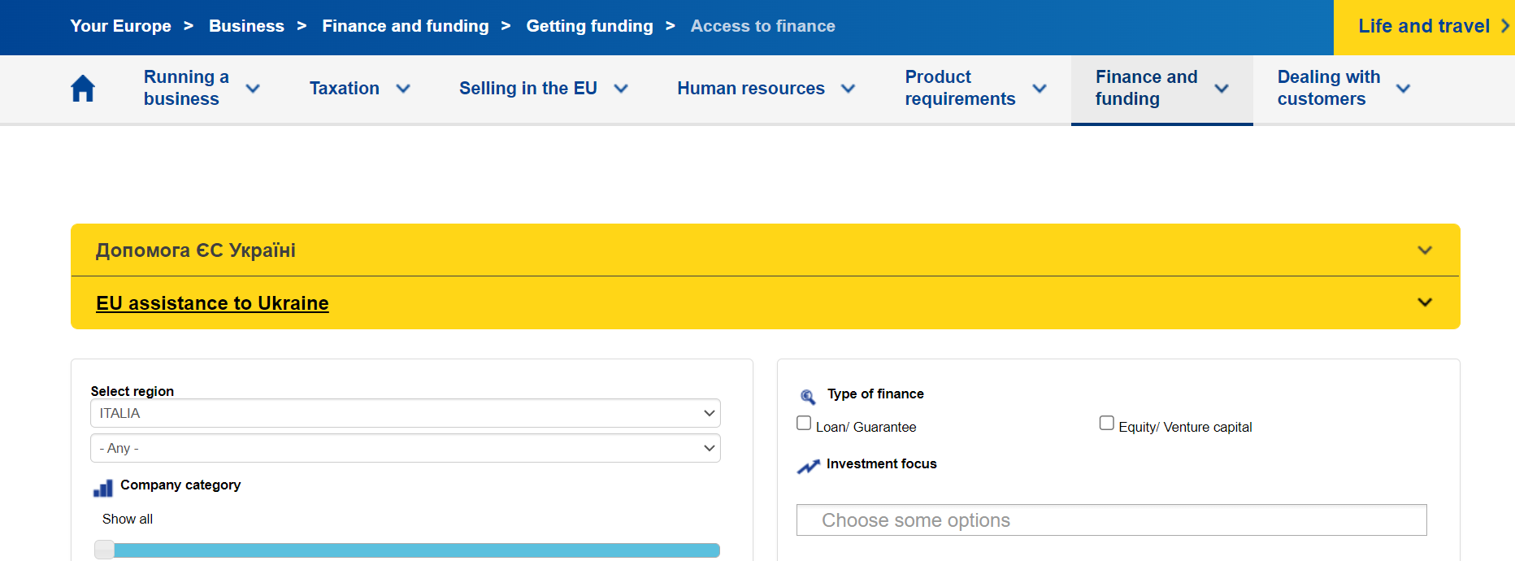
Base de datos de la UE para buscar oportunidades de financiación
Tu negocio en Europa - La herramienta "Acceso a la financiación”
Access to EU Finance - European Commission (europa.eu)

Slide 21
Resumen
El espíritu empresarial es la capacidad y la disposición para desarrollar, organizar y dirigir una empresa, junto con cualquiera de sus incertidumbres, con el fin de obtener beneficios.
La financiación de capital implica vender una parte del capital de una empresa a cambio de capital. La financiación mediante préstamos consiste en pedir dinero prestado y devolverlo con intereses.
Un plan de empresa es un documento que define detalladamente los objetivos de una empresa y cómo piensa alcanzar sus metas.
Existen varios medios alternativos al crédito. Para elegir el adecuado es necesario evaluar tus propias competencias y recursos iniciales.

Slide 22
Gracias!
Socio: CDI & IHF

